Slide 1




AUDIT A CONTROLLING
Ing. Lenka Prachařová, Ph.D.

Slide 2
POŽADAVKY
ZÁPOČET
DOCHÁZKA POUZE PRO DENNÍ STUDIUM (2 omluvená absence)
ZÁPOČTOVÝ ÚKOL
  VYHOTOVENÍ AUDITORSKÉ SMLOUVY (10 bodů)
  VYHOTOVENÍ AUDITORSKÉ ZPRÁVY (15 bodů)
  ODEVZDÁNÍ DO IS MVŠO DO 30.11.2022 (odevzdávárna 1. přednáška)
ZKOUŠKA
PÍSEMNÝ TEST A POTÉ ÚSTNÍ ZKOUŠKA (75 bodů)
ZKOUŠKOVÉ OBDOBÍ

Slide 3
1. ZÁKLADY AUDITU

Slide 4
HISTORIE AUDITU
Ověřování účetních výkazů bylo poprvé uzákoněno v roce 1844 ve Velké Británii dokumentem „Companies act“ ⇨ jednalo se o povinnost ověřovat účetní výkazy pouze akciových společností.
Později se auditorská profese uzákonila i v USA, Německu i Francii.
V ČR nastal rozvoj auditorské profese s přechodem z centrálně řízené ekonomiky na tržní ekonomiku.
Základy auditu byly položeny zákonem ČNR č. 524/1992 Sb., o auditorech a Komoře auditorů České republiky.

Slide 5
Se vstupem ČR do EU byla nutná harmonizace auditorské profese a sjednocení právních předpisů zákon č. 93/2009 Sb., o auditorech.
⇨ zavádění jednotných auditorských standardů, etického
kodexu a systému kontroly.
Rumunsko nebo Maďarsko mají ještě kratší historii auditorské profese.

Slide 6
DEFINICE AUDITU
Audit je systematický proces objektivního získávání a vyhodnocování důkazů, týkajících se informací o ekonomických činnostech a událostech, s cílem zjistit míru souladu mezi těmito informacemi a stanovenými kritérii a sdělit výsledky zainteresovaným zájemcům.
Audit je systematické a nezávislé zkoumání, jehož cílem je stanovit, zda činnosti v určené oblasti a s nimi spojené výsledky jsou v souladu s plánovanými záměry a zda se tyto záměry realizují efektivně a jsou vhodné pro dosažení cílů společnosti.

Slide 7
ZÁKONNÁ ÚPRAVA AUDITU
Zákonná úprava auditorství se začala formovat spolu s transformací ekonomiky, a to na konci osmdesátých let.
V národním hospodářství v národních podnicích byly účetní závěrky kontrolovány revizory, kteří byli jmenováni ministerstvem pod jehož správu podnik spadal.
Vznik auditorské profese byl u nás až v tržní ekonomice zákon č. 524/1992 Sb., o auditorech a Komoře auditorů ČR.
Se vstupem do EU bylo nutné na základě požadavků směrnic upravit stávající legislativu vydáním zákona č. 93/2009 Sb., o auditorech a o změně některých předpisů a přijmout mezinárodní auditorské standardy.

Slide 8
Mezinárodní auditorské standardy ISA
  Sjednávání auditu, dokumentace spojená s auditem, postupy.
  https://www.kacr.cz/auditorske-standardy-2018
Mezinárodní standard pro řízení kvality ISQC
  Řízení kvality u společností provádějících audity a prověrky účetních závěrek, ostatní ověřovací zakázky a související služby.

Slide 9
ETAPY AUDITU
STANOVENÍ PLÁNU AUDITU
STANOVENÍ PŘEDMĚTU AUDITU
PROVEDENÍ AUDITU
TESTOVÁNÍ
VYHODNOCENÍ AUDITU
ZPRÁVA AUDITORA
STANOVENÍ ČASU AUDITU
STANOVENÍ CÍLŮ AUDITU
STANOVENÍ AUDITORŮ
TESTY SPOLEHLIVOSTI
TESTY VĚCNÉ SPRÁVNOSTI

Slide 10

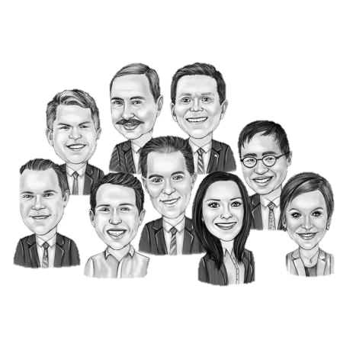








UŽIVATELÉ AUDITU
EXTERNÍ UŽIVATELÉ
INTERNÍ UŽIVATELÉ
MANAŽEŘI
ZAMĚSTNANCI
FINANČNÍ INSTITUCE
UŽIVATELÉ AUDITU
INVESTOŘI
STÁTNÍ ORGÁNY
INTERNÍ UŽIVATELÉ
EXTERNÍ UŽIVATELÉ
KONKURENCE
OBCHODNÍ PARTNEŘI
VLASTNÍCI A AKCIONÁŘI

Slide 11
VÝKON AUDITU
INTERNÍ AUDIT
ZAMĚSTANEC POVĚŘENÝ K AUDITU = INTERNÍ AUDITOR
AUDITORSKÁ SPOLEČNOST = EXTERNÍ FIRMA
EXTERNÍ AUDITOR
PODNIKOVÝ AUDITORSKÝ TÝM = INTERNÍ AUDITORSKÝ TÝM
EXTERNÍ AUDIT
AUDITORSKÁ SPOLEČNOST = EXTERNÍ FIRMA
EXTÉRNÍ AUDITOR

Slide 12
AUDITORSKÝ TÝM
Při rozsáhlých auditech je zapotřebí složit auditorský tým.
Jedná se o tým pracovníků, kteří společně provádějí audit.
Auditorský tým musí být pečlivě a vhodně sestaven.
Členové auditorského týmu musí mít odbornou způsobilost.
V čele týmu je manažer, vedoucí auditu.
Auditorský tým se skládá z auditorů a technických pracovníků, odborníků, u forenzního auditu z vyšetřovatelů.

Slide 13
AUDITORSKÁ ČINNOST
Ve smyslu zákona č. 93/2009 Sb., o auditorech se rozumí:
provádění povinného auditu,
přezkoumání hospodaření účetní jednotky auditorem,
ověřování účetních záznamů,
ověřování jiných ekonomických informací auditorem,
jiné ověřování účetní závěrky, jiných účetních záznamů nebo jejich částí prováděné auditorem.

Slide 14
PROFESIONÁLNÍ AUDIT
Jedná se o audit vykonaný kvalifikovaným člověkem = auditorem.
Auditor provádí profesionální audit.
Výsledkem práce auditora je výsledná auditorská zpráva.
Výstupem každé výsledné auditorské zprávy musí být vyjádření auditora formou tzv. výroku auditora.

Slide 15
AUDITORSKÉ OPRÁVNĚNÍ
etický kodex (trestní bezúhonnost, nezávislost, nestrannost, odborná způsobilost),
  odborná 3 letá praxe jako asistent auditora,
  vysokoškolské vzdělání,
úspěšné složení auditorské zkoušky,
nesmí mít dluhy u finančního úřadu, celní správy, zdravotním pojištění nebo sociálním zabezpečení,
složení auditorského slibu.
Zápis do rejstříku auditorů.
https://www.kacr.cz/vyber-auditora

Slide 16
AUDITORSKÁ ZKOUŠKA
Jedná se o písemnou zkoušku konanou v českém jazyce.
Skládá se z dílčích částí, uchazeč musí úspěšně vykonat všechny její části.
V rámci auditorské zkoušky se prověřují znalosti z oblasti:
  účetní teorie,
  právních předpisů a standardů vztahující se k účetní závěrce,
  mezinárodních účetních standardů,
  finanční analýzy,
  řízení rizik,
  provádění auditu,
  právních předpisů a profesních standardů vztahujících se k povinnému auditu,
  profesní etiky.

Slide 17
ZPRÁVA AUDITORA
Jedná se o auditorskou zprávu, která je standardizovaným dokumentem.
Auditor pomocí zprávy vyjadřuje svůj názor na auditovanou činnost v podniku (např. na účetní závěrku společnosti).
Písemná smlouva mezi auditorem (auditorskou firmou) a auditovanou firmou.
Auditorská zpráva se vždy vyhotovuje u povinného auditu a řídí se zákonem č. 93/2009 Sb., o auditorech uvádí náležitosti zprávy auditora.
Názor auditora je vyjádřen pomocí výroku auditora.
Zprávu auditora projednává auditor s řídícím orgánem auditované účetní jednotky připomínky jsou podávány auditorem písemně.

Slide 18
NÁLEŽITOSTI ZPRÁVY AUDITORA
označení smluvních stran,
  auditor (název firmy, jméno auditora, evidenční číslo, adresa sídla),
  firma (název a právní forma firmy, IČO, adresa sídla)
rozsah auditu,
výrok auditora s popisem skutečností,
vyjádření auditora o údajích účetní závěrky významné ohledy jsou v souladu s příslušnou účetní závěrkou
podpis auditora a datum vyhotovení.

Slide 19
VÝROK AUDITORA
VÝROK BEZ VÝHRAD
VÝROK S VÝHRADOU
ZÁPORNÝ VÝROK
ODMÍTNUTÍ VÝROKU

Slide 20
VÝROK AUDITORA
BEZ VÝHRAD
  Nejlepší výrok, kdy auditor konstatuje svůj názor bez jakékoliv výhrady.
  Auditor vydává výrok bez výhrad, tehdy je-li přesvědčen, že vykazované údaje jsou v souladu se skutečností.
  Př. Účetní závěrka poskytuje podle názoru auditora ve všech významných ohledech věrný a poctivý obraz předmětu účetnictví v souladu s právními předpisy a příslušným rámcem účetního výkaznictví.

Slide 21
S VÝHRADOU
  Výrok u kterého auditor konstatuje určitou výhradu.
  Auditor nesouhlasí s některými údaji.
  Př. Účetní závěrka podává podle jeho názoru věrný a poctivý obraz předmětu účetnictví v souladu s právními předpisy a příslušným rámcem účetního výkaznictví s výjimkou dílčích skutečností.
  Dílčí skutečnosti musí mít měně významný charakter.
  Ve zprávě musí být přesně popsány dílčí skutečností (výhrady), které musí podnik napravit.
  Př. Auditor nebyl přítomen/přizván k inventarizaci skladu, pokladny.

Slide 22
ZÁPORNÝ VÝROK
- Auditor vydává záporný výrok tehdy, je-li přesvědčen, že vykazované údaje nejsou v souladu se skutečností.
- Př. Auditor konstatuje, že podle jeho názoru účetní závěrka nepodává věrný a poctivý obraz o účetnictví v souladu s právními předpisy a příslušným rámcem účetního výkaznictví.
ODMÍTNUTÍ VÝROKU
- Odmítnutí výroku k auditu, vydává auditor tehdy, byl-li při činnosti auditu omezen do takové míry, že nebyl schopen vydat svůj výrok, názor na skutečnost.
- Př. Odmítnutí výroku může auditor vydat, když nemá dostatek podkladů či údaje nesedí se skutečností.

Slide 23
ROZDĚLENÍ AUDITU
EXTERNÍ AUDIT
INTERNÍ AUDIT
INTERNÍ UŽIVATELE
EXTERNÍ UŽIVATELE
INTERNÍ UŽIVATELE

Slide 24
DRUHY AUDITU
FINANČNÍ AUDIT
AUDIT KVALITY
EKOLOGICKÝ AUDIT
INFORMAČNÍ AUDIT
ENERGETICKÝ AUDIT
FORENZNÍ AUDIT

Slide 25
FINANČNÍ AUDIT
Jedná se o nejznámější formální audit.
Smyslem finančního auditu je prověření správností finančních výkazů společnosti.
Vychází ze zákonů příslušného státu, ale také z mezinárodních standardů (např. IAS/IFRS).
Finanční audit je označován jako audit účetní závěrky podniku.
Finanční audit může být interní a externí.
Interní finanční audit je nepovinný, oproti tomu externí finanční audit musí řada firem provádět povinně.

Slide 26

AUDIT KVALITY
Audit kvality prověřuje, zda jsou správně nastaveny činnosti řízení tak, aby firma efektivně vyráběla kvalitní výrobky nebo poskytovala kvalitní služby.
Produkty musí plnit především parametry kvality, které podnik uvádí, a ke kterým se zavazuje.
Základem pro audit kvality je norma ISO 9001 – certifikace systémů managementu kvality, která obsahuje zkušenosti nejlepších manažerů.

Slide 27
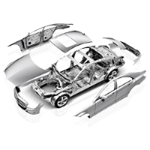
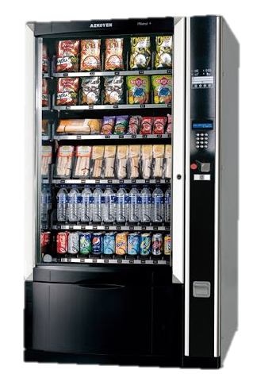
Příklad parametrů kvality:
výrobek – karoserie automobilu
  přesnost - dodržení tolerancí
  daných technickým výkresem
  včasnost - dodání na termín
  vlastnosti - dodržení technologických postupů, aby nedošlo ke změně materiálových vlastností
  materiálové složení - materiálový certifikát
  cena
služba - instalace automatu
  informování o postupu instalace
  včasnost instalace
  školení na používání automatu
  cena

Slide 28
Audit kvality může obsahovat:
systém managementu = řízení dle vybrané normy ISO
  struktura systému,
  nastavení procesů,
  interní postupy a návody,
  nastavení odpovědností,
kritická místa,
parametry kvality produktů,
komunikaci se zákazníkem,
životní cyklus produktu,
znalosti, zkušenosti a kvalifikace pracovníků,
školení pracovníků,
reporting - monitorování produktů, procesů,
kontroly, zkoušky, testy,
trvalé zlepšování.

Slide 29
EKOLOGICKÝ AUDIT
Nástroj pro zjištění souladu podniku s ekologickými předpisy.
Prostředek pro posilování postavení podniku na trhu zvyšování konkurenceschopnosti.
Ekologický audit podrobně hodnotí působení činnosti firem na životní prostředí, ověřuje soulad s právními předpisy. Vyhodnocuje a kvantifikuje ekologická rizika související s danou činností a navrhuje opatření směřující ke zmírnění nebo odstranění negativního vlivu na životní prostředí.
Nejčastěji se ekologický audit týká firem v těžebním, chemickém, potravinářském a energetickém průmyslu.

Slide 30
INFORMAČNÍ AUDIT
Pro firmy je stále důležitější kontrola nad tokem informací uvnitř firmy.
Informace jsou považovány za důležitou součást podnikatelských aktivit.
Informační = znalostní management získává silnější strategickou pozici v rámci celé firmy.
Komunikace v rámci firmy často nefunguje, informační proces je špatně nastaven nebo není vůbec nastaven informace neputují tam, kam mají je třeba informační procesy uvnitř firmy optimalizovat, a právě k tomu slouží informační audit.
Cílem informačního auditu je odhalení problémů a chyb v komunikaci a práci s informacemi a jejich zlepšení v rámci podniku.

Slide 31
Informační audit je také označován jako bezpečnostní audit.
Bezpečnostní proto, protože data i informace podniku jsou v současné době v elektronické podobě a můžou být zneužita.
Podnik musí tedy svá citlivá data dostatečně chránit.
Součásti informačně bezpečnostního auditu je prověřování a kontrolování používaných informačních systémů podniku a způsobu ochrany zpracovaných dat.
  Kontrola používaných programů (software).
  Kontrola používané výpočetní techniky (hardware).
  Zabezpečení (výpadky energie, záložní zdroje).

Slide 32
ENERGETICKÝ AUDIT
Soubor činností, jehož výsledkem je dokument obsahující návrh doporučení pro snížení nákladů na energie v podniku.
Energetický audit lze zpracovat pro budovy nebo energetické hospodářství.
Rozsah energetického auditu je stanoven prováděcím předpisem zákona č.406/2000 Sb., o hospodaření energií, dle vyhlášky č. 480/2012 Sb., o energetickém auditu a energetickém posudku.
Energetický audit obsahuje popis a zhodnocení výchozího stavu, návrh opatření ke snížení spotřeby energie, ekonomické vyhodnocení a vyhodnocení z hlediska ochrany životního prostředí.

Slide 33
Energetický audit smí provádět pouze energetický specialista.
Energetický specialista je F.O. nebo P.O. zapsaná do seznamu energetických specialistů vedeného MPO.
Asociace energetických auditorů - energetických specialistů je sdružení fyzických a právnických osob v České republice, které spojuje oprávněné osoby - energetické specialisty pro činnosti vyplývající ze zákona č. 406/2000 Sb. o hospodaření energií v platném znění,
Energetický specialista vypracovává energetický audit, energetický posudek, průkaz energetické náročnosti, provádí kontroly účinnosti kotlů a tepelných rozvodů, a provádí kontrol klimatizačních systémů.

Slide 34
FORENZNÍ AUDIT
Předmětem forenzního auditu je forenzní šetření.
Jedná se o aktivity a šetření zda prostředky vynaložené na realizaci projektu byly vynaloženy v souladu se zákony a ostatními právními předpisy, zda byly vydány účelně a hospodárně a zda při jejich vynakládání nedošlo ke zpronevěrám.
Cílem forenzního auditu je odhalit trestné nebo protizákonné jednání jednotlivců či skupin ve společnosti.
Rozsah a zaměření forenzního auditu se řídí požadavky zadavatele a není upraveno zákonem či auditorskými standardy.
V rámci forenzního auditu se provádí analýzy kontrolních postupů a získávají se potřebné důkazy.

Slide 35
Povinnost auditu
Zákon o účetnictví také upravuje povinnost externího auditu v České republice. Dle § 20 tohoto zákona jsou povinny mít řádnou nebo mimořádnou účetní závěrku ověřenu auditorem tyto účetní jednotky:
Akciové společnosti, které za poslední dvě účetní období překročily nebo dosáhly alespoň jedno z následujících tří kritérií:
  Aktiva celkem více než 40 mil. Kč
  Roční úhrn čistého obratu více než 80 mil. Kč
  Průměrný přepočtený stav zaměstnanců v průběhu účetního období více než 50
Ostatní obchodní společnosti a družstva, pokud ke konci rozvahového dne účetního období a účetního období předcházejícího, překročily nebo již dosáhly alespoň dvou ze tří výše uvedených kritérií
Účetní jednotky podle § 1 odst. 2 písm. b), které jsou podnikateli, a to za podmínek podle písmene b)
Účetní jednotky podle § 1 odst. 2 písm. d) až h) za podmínek podle písmene b)
Účetní jednotky, kterým tuto povinnost stanoví zvláštní právní předpis.

Slide 36
Povinnost auditu
Podle zvláštních právních předpisů mají povinnost auditu následující subjekty:
• emitent kótovaného cenného papíru;
• obchodník s cennými papíry;
• banky;
• investiční společnosti a investiční fondy;
• pojišťovny;
• družstevní záložny;
• nadace;
• politické strany a hnutí;
• veřejné výzkumné instituce;
• dráhy celostátní nebo regionální;
• kolektivní správce a
• ostatní (například NKÚ, ČNB)

Slide 37
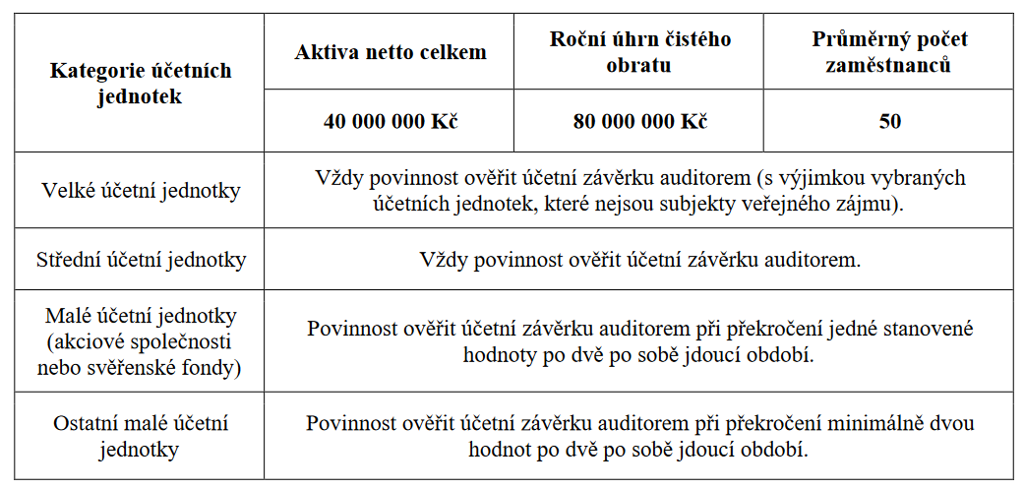
Povinnost auditu

Slide 38
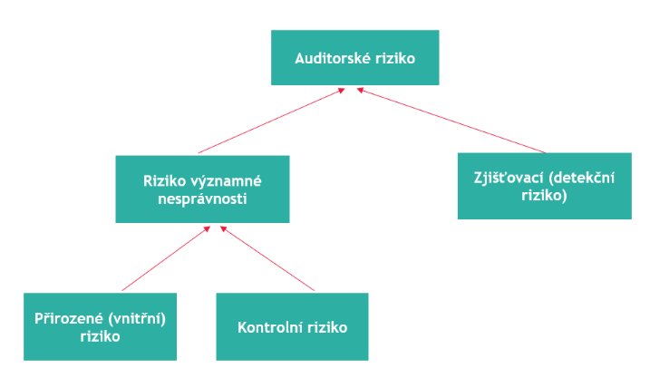
Rozdělení rizik v auditu

Slide 39
Rozdělení rizik v auditu
Auditorské riziko
Auditorským rizikem rozumíme riziko, že auditor vydá nesprávný výrok k účetní závěrce, která je významně (materiálně) zkreslená. Jako jeden z úkolů auditora je toto riziko snížit na přijatelnou úroveň. Auditorské riziko můžeme rozdělit na 3 hlavní složky. První složkou je zjišťovací (detekční) riziko. Druhou složkou je riziko významné nesprávnosti, které můžeme dále dělit na přirozené (vnitřní) riziko a kontrolní riziko.
Zjišťovací riziko
Riziko neodhalení významné (materiální) nesprávnosti auditorem. Zjišťovací riziko lze snížit efektivním plánováním auditu, charakterem a rozsahem auditorských postupů, vhodným složením auditorského týmu a uplatňováním profesního skepticismu všemi členy. Toto riziko nelze zcela eliminovat. Je to dáno především přirozenými omezeními prováděných auditorských postupů a charakterem ověřovaných důkazních informací

Slide 40
Rozdělení rizik v auditu
Riziko významné nesprávnosti
riziko, že účetní závěrka obsahuje významnou (materiální) nesprávnost. Má inverzní vztah ke zjišťovacímu riziku. Čím je riziko významné nesprávnosti dle úsudku auditora vyšší, tím nižší bude přijatelná úroveň zjišťovacího rizika.
Riziko významné nesprávnosti se může vyskytnout ve dvou úrovních – na úrovni účetní závěrky jako celku a poté na úrovni skupin transakcí, zůstatků účtů nebo zveřejněných údajů. Na úrovni účetní závěrky jako celku je to především riziko na úrovni tvrzení, které se dělí do dvou podsložek, a to na přirozené a kontrolní riziko.
Přirozené (vnitřní) riziko
Přirozené riziko je náchylnost určitého tvrzení (týkající se skupiny transakcí, zůstatku účtu nebo zveřejnění) k materiální nesprávnosti, bez ohledu na související kontroly. Materiální nesprávností se myslí nesprávnost, která je sama o sobě je významná (materiální) nebo více nesprávností, které v kumulativním součtu tvoří materiální nesprávnost. Přirozené riziko může vycházet z cílů účetní jednotky, velikosti a složitosti, charakteru provozní činnosti, odvětví či regulatornímu prostředí

Slide 41
Rozdělení rizik v auditu
Riziko významné nesprávnosti
Kontrolní riziko
Riziko nezabránění významné nesprávnosti vnitřním kontrolním systémem. Vnitřní kontrolní systém navrhuje vedení s cílem omezit daný rizikový faktor spadající do podnikatelského rizika, či rizika podvodu.
Významné riziko
Významné riziko je dle standardu ISA 315 „identifikované a vyhodnocené riziko významné (materiální) nesprávnosti, které dle úsudku auditora vyžaduje zvláštní pozornost“

